Slide 1
Usługa WDS
Opracował:
Artem Nowicki

Slide 2
Usługa wdrażania systemów
Usługi wdrażania systemu Windows to technologia serwerowa firmy Microsoft służąca do sieciowej instalacji systemów operacyjnych Windows. Jest następcą usług instalacji zdalnej . WDS jest przeznaczony do zdalnego wdrażania systemów Windows Vista , Windows 7 , Windows 8 , Windows 10 , Windows Server 2008 , Windows Server 2012 i Windows Server 2016 , ale obsługuje również inne systemy operacyjne, ponieważ w przeciwieństwie do swojego poprzednika RIS, który był metodą automatyzując proces instalacji, WDS wykorzystuje obrazowanie dysków , w szczególności format Windows Imaging Format (WIM).

Slide 3
PXE
PXE (Środowisko przed eXecution), pieszczotliwie wymawiane Pixie (jak w przypadku czarodziejskiego pyłu), to metoda polegająca na uruchomieniu komputera końcowego (klienta) przy użyciu tylko swojej karty sieciowej.
Ta metoda uruchamiania została stworzona w 1999 roku.

Slide 4
PXE - uruchomienie
Podczas korzystania z PXE proces uruchamiania zmienia się z normalnej kolejności na:
Włączanie -> BIOS -> stos PXE karty sieciowej -> Network Boot Program (NBP) pobierany za pomocą TFTP z serwera do pamięci RAM klienta

Slide 5
Komputer i PXE
Dzisiaj wszystkie komputery obsługują mechanizm PXE.
BIOS maszyny musi być wyposażony w tą funkcję botowania.
W systemach różnie uruchamia się botowanie z sieci np. klawisz F9, F12, F2 itd.

Slide 6
Działanie PXE składa się z kilku etapów:
Po włączeniu komputera uruchamia się procedura startowa BIOS z pamięci karty sieciowej (zazwyczaj jest to pamięć typu Flash). Program ten próbuje znaleźć w lokalnej sieci serwer DHCP.
Od serwera otrzymuje swój adres IP oraz nazwę pliku z programem, przechowywanego na serwerze.

Slide 7
Działanie cd
Otrzymawszy adres IP, PXE pobiera z serwera protokołem TFTP wskazany plik. Procedura startowa ma do dyspozycji bardzo mało pamięci, dlatego pobierany plik nie zawiera systemu operacyjnego, a jedynie krótki program rozruchowy (ang. bootstrap, boot loader).
Po uruchomieniu program rozruchowy pobiera z serwera TFTP dalsze pliki z systemem operacyjnym, rozmieszcza je w pamięci komputera i przeprowadza właściwy start systemu operacyjnego.

Slide 8
Diagram

Slide 9
Co musi posiadać system
Windows musi być wyposażony w:
Usługę DHCP;
Mechanizm TFTP - czyli FTP po UDP;
System wdrażania na serwerze PXE;
Sieciowy system plików NFS

Slide 10
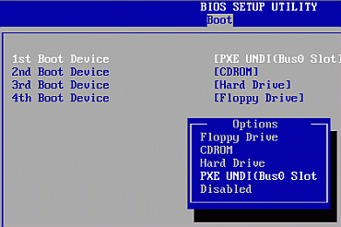
Widok BIOS

Slide 12
Na VM
Na VM Oracle można przetestować mechanizm PXE;
Tworzymy nową VM;
Uruchamiamy i naciskamy klawisz F12
Mamy do wyboru sposoby uruchomienia:
Naciskamy klawisz: l – czyli lan

Slide 13
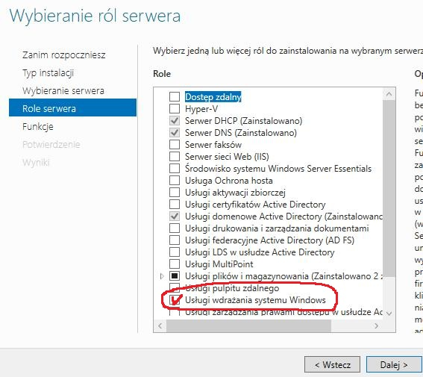
Proces przygotowania PXE

Slide 15
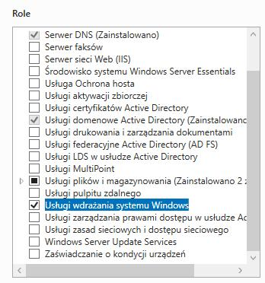

Slide 17
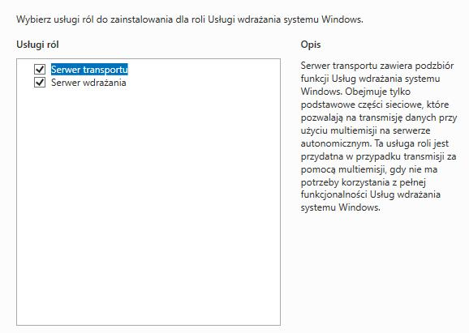

Slide 18
Serwer transportu
Mechanizm transportu używa protokołu TFTP, który działa na UDP;
Nie ma tu narzutów czasowych tak jak w protokole FTP po TCP/IP
Protokół TFTP ma tylko wysyłać zapytania o obraz: boot oraz sam obraz.

Slide 19
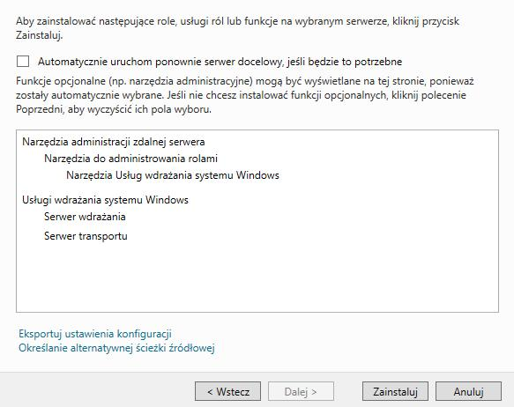

Slide 21
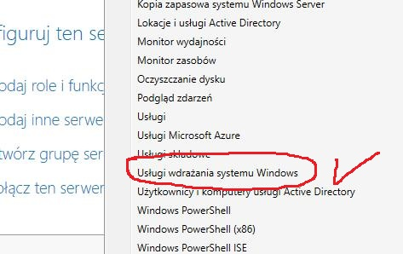

Slide 22
Musimy skonfigurować serwer do roli WDS. Klikamy prawym klawiszem myszy i..

Slide 24
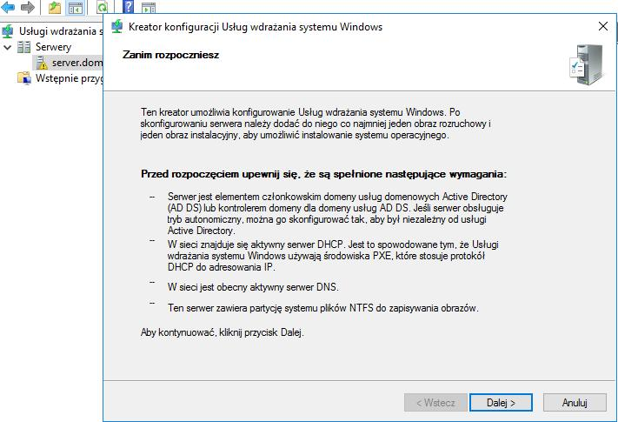

Slide 26
Tworzę katalog: RemoteInstall

Slide 27
Po utworzeniu katalogu potwierdzam

Slide 30
Robię – odpowiadaj wszystkim komp.

Slide 31
Uruchamiam WDS – to co poniżej norma

Slide 34
Dużo właściwości serwera WDS

Slide 35
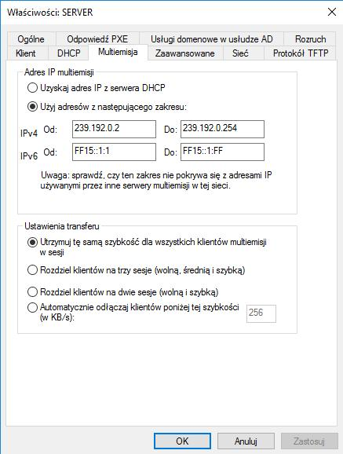
Ładnie widać adresy multiemisji.
Chodzi o klasę D adresów IP.
Mechanizm używany w PXE.

Slide 38
Przy pomocy skryptu instalacja może być automatyczna.
System sam tworzy sobie partycje, użytkowników.

Slide 39
Tu steruję zachowaniem PXE na komputerze klienckim.
Robię np. kontynuuj rozruch

Slide 41
Montuję sobie płytę CD z Windows 7

Slide 42
Dodaję obraz instalacyjny

Slide 43
Tworzona jest grupa obrazów

Slide 45
Płyta CD
Na płycie CD w folderze Sources znajdujemy dwa pliki: boot.wim i install.wim
Boot.wim – podnosi mechanizm bootowania i umożliwia wybór systemu oparacyjnego, może być ich wiele;
Install.wim – instaluje systemy

Slide 46
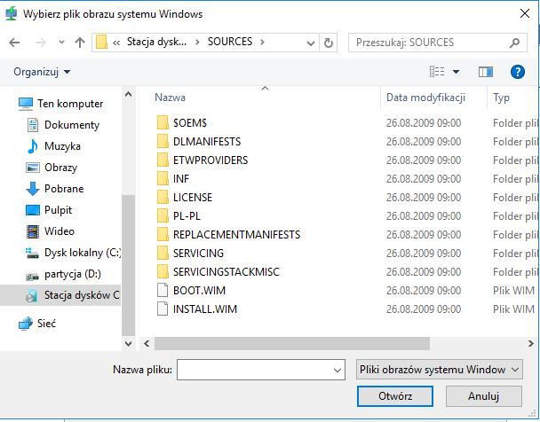

Slide 49
Wybór wersji
Nie musimy instalować całości obrazu. Wiele
dystrybucji posiada rozbudowane wersje np.
Windows 7 ma:
Starter - najuboższa funkcjonalnie wersja;
Home Basic - okrojona wersja Home Premium (nie dla Polski);
Professional - dla firm
Enterprise - dla dużych korporacji korzystających z programu Software Assurance;
Ultimate - dla najbardziej wymagających użytkowników ze wszystkimi funkcjami.

Slide 54
Tworzymy obrazy rozruchowe

Slide 55
Tutaj wchodzi plik boot.wim

Slide 56
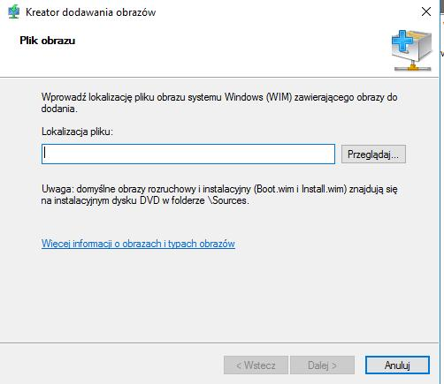

Slide 62
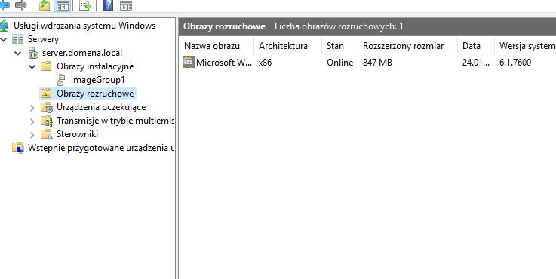

Slide 63
Tworzymy VM z siecią wewnętrzną

Slide 64
Po starcie naciskamy F12

Slide 65
Tak wygląda uruchomienie PXE

Slide 66
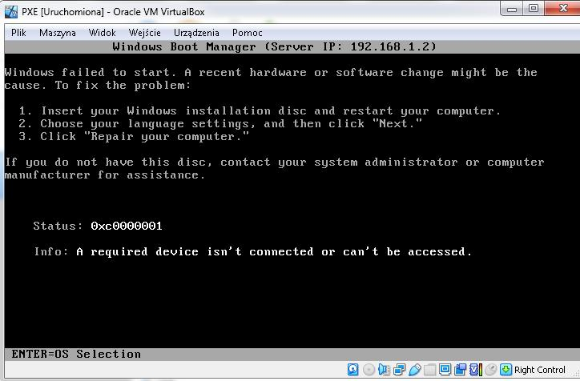
Pojawiają się błędy – serwer wymaga restartu

Slide 67
Widać, że obraz jest wgrany

Slide 68
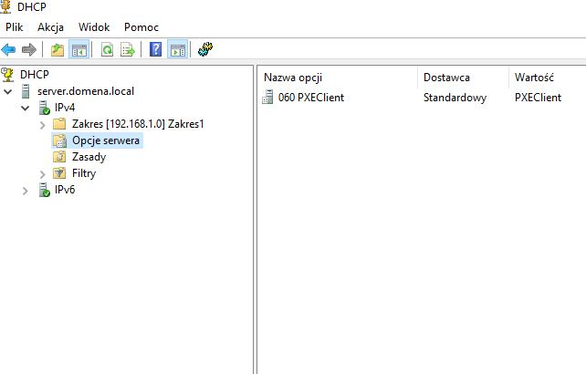
Tak wygląda na serwerze DHCP – ma opcję 60 wspierającą klienta

Slide 69
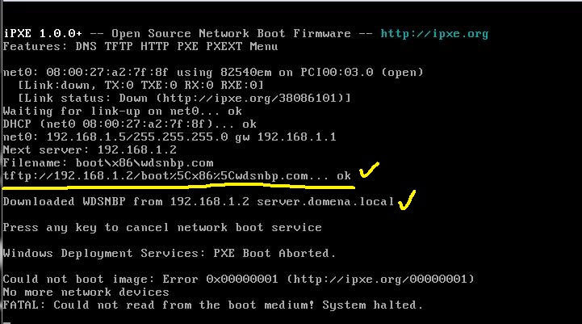

Slide 70
